Slide 1
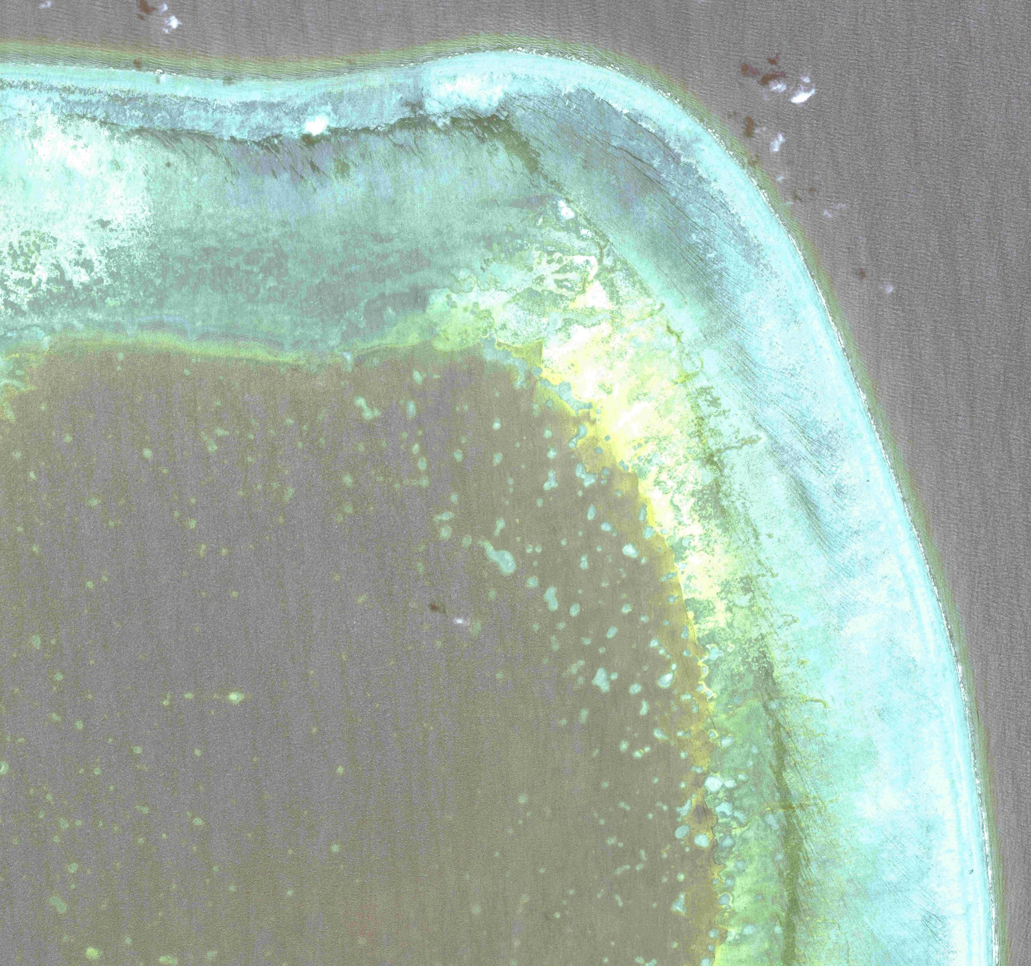
原圖

Slide 2
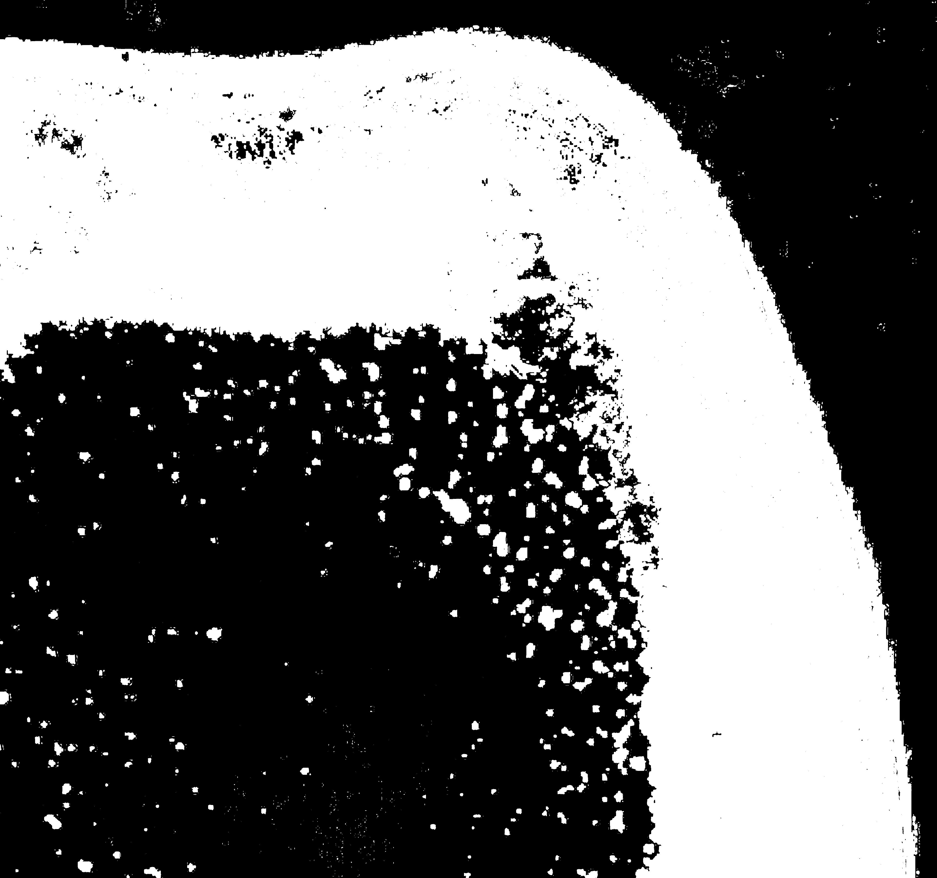
HSV
H : 30~97 S : 0~255 V : 0~255
將所有濾過的資料二值化

Slide 3
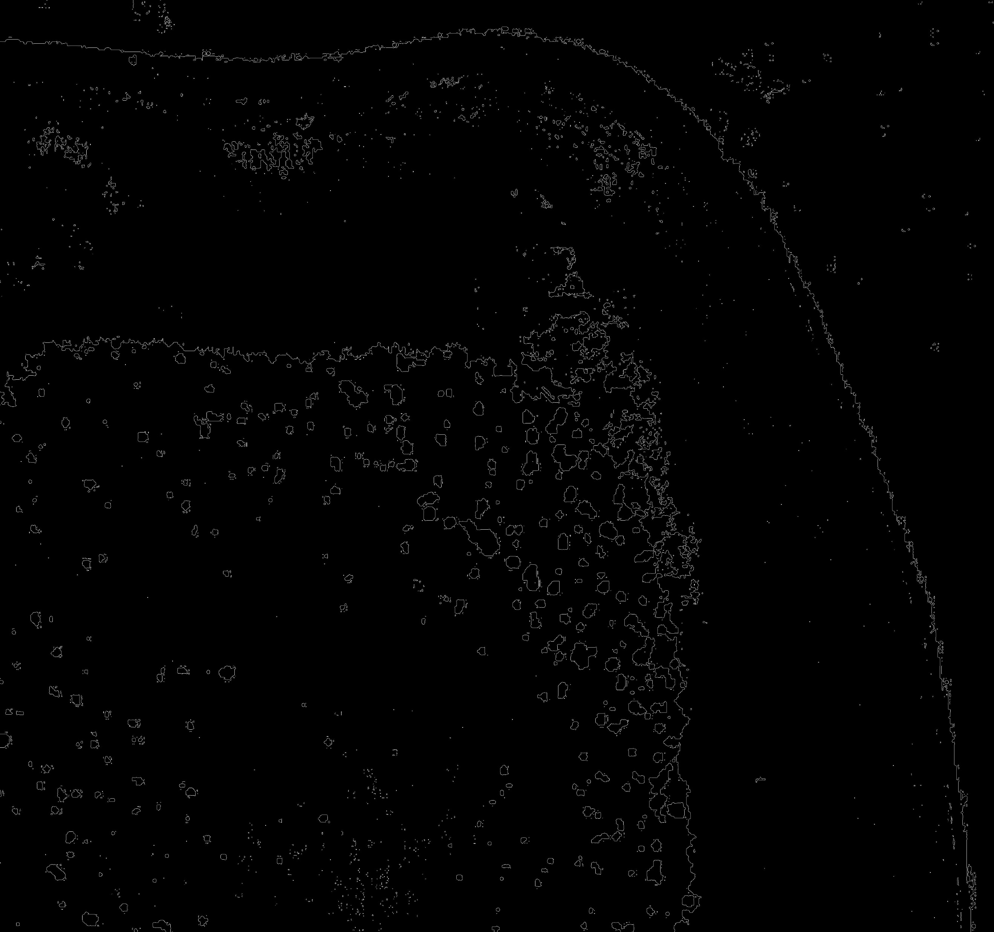
Canny邊緣運算

